Slide 1
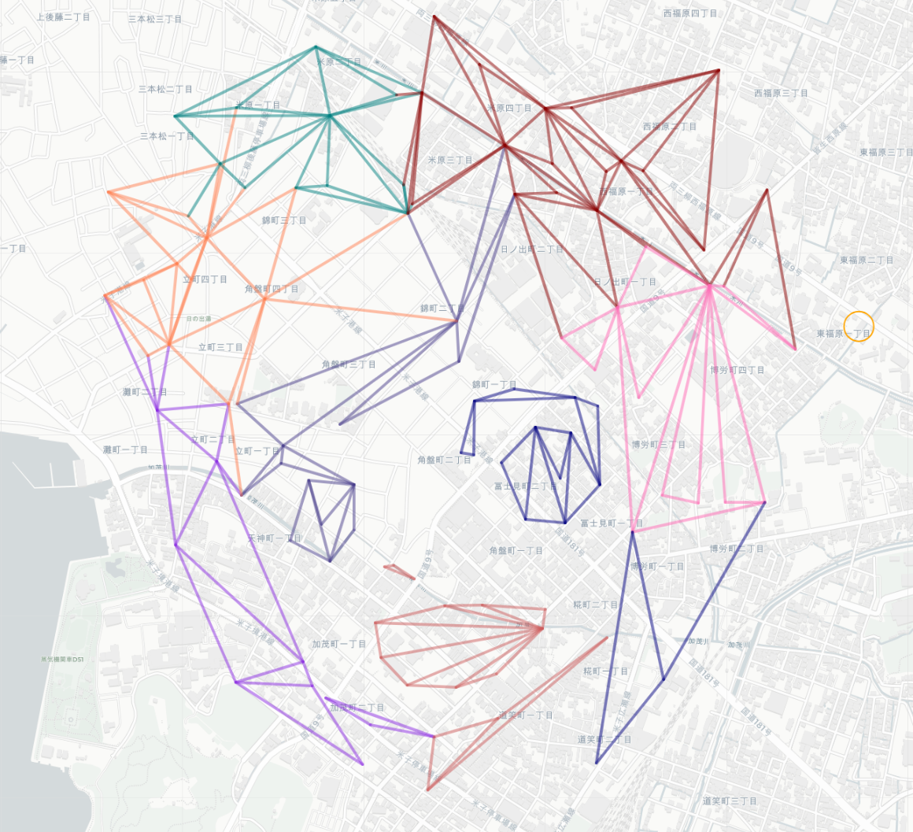
Agent05
Agent06
１．全体図
この例はあおみちゃんの部分のみ
ですが、全体の絵を用意します。
Agent04
Agent03
Agent07
Agent08
Agent01
Agent02

Slide 2
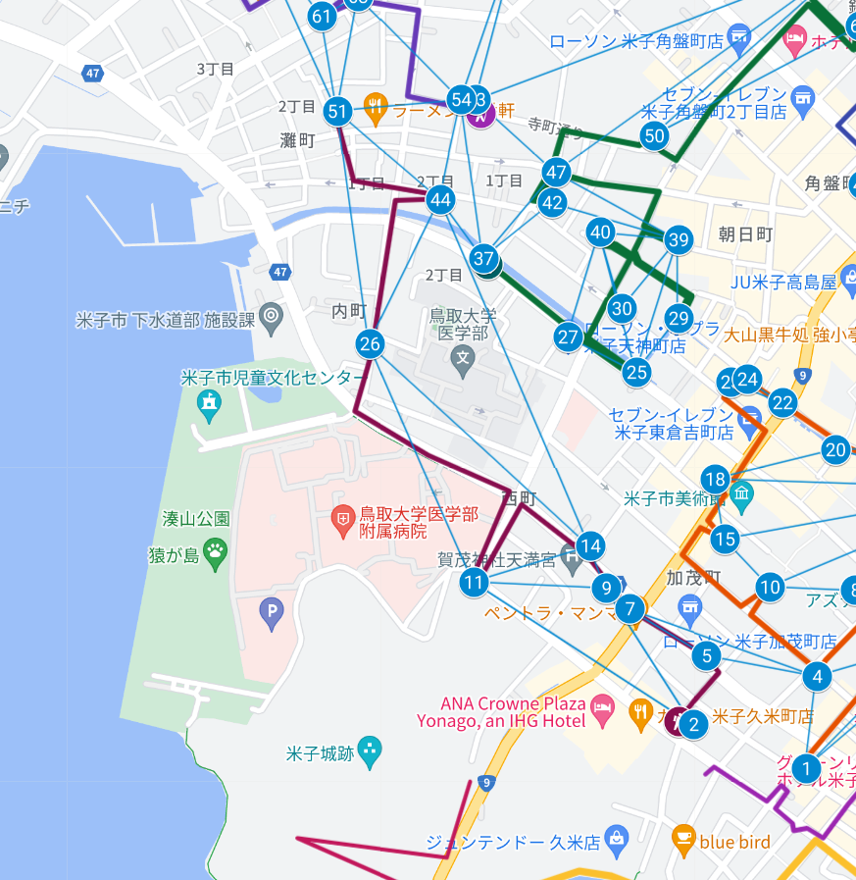
Agent01
GOAL
２．個人ごとの移動経路
個人別の移動経路をGoogleMapで作成します。
とはいえ当日は紙で携行したほうがよいです。
地元の人の意見で、通れない場所、交通量の多い
ところなど安全に配慮した経路にしましょう。
土地勘の無い人向けでもありますが、徒歩や自転車
の移動手段を考えたり、横断歩道を確認したりと
スムースに進める準備になります。
記載されている番号は、手順書に書かれている
ポータルの番号です。
START

Slide 3
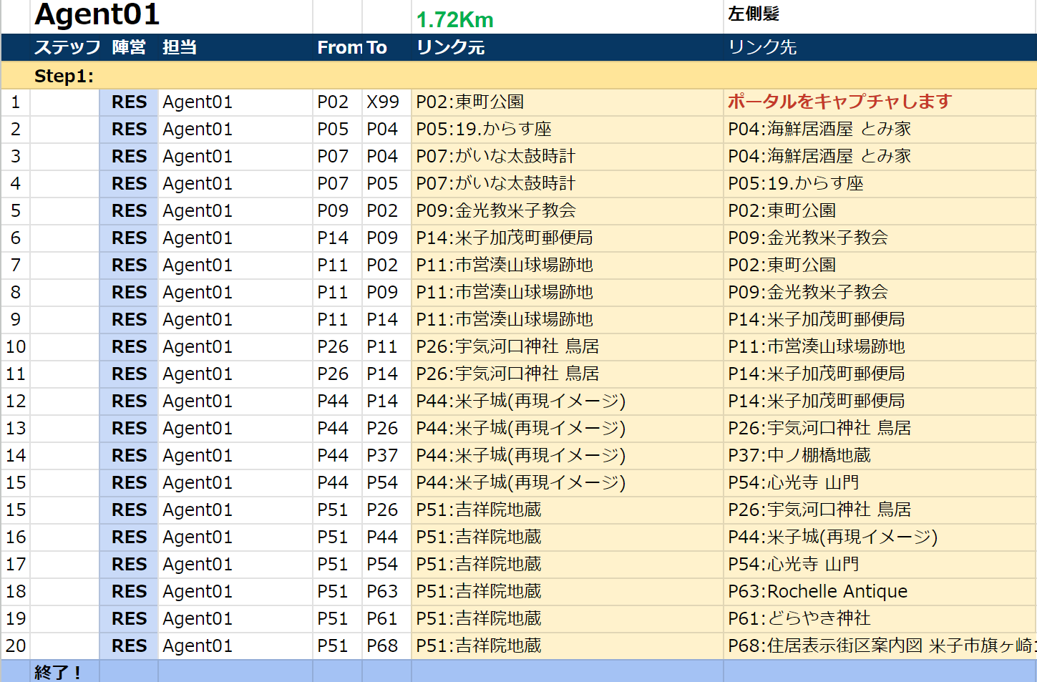
３．手順書
個人別の手順書です。
移動経路に合わせた手順書です。
移動経路の順にキャプチャ、リンクの
手順が上から下に書いています。
順番にFROM列のポータルを移動し、
To列のポータルにリンクします。
紙で携行して、チェックするの
がおすすめです。
またオペレータとのやりとりでは、
この手順の何番目と
伝えるとわかりやすいです。
持参するポータルキーはリンク先
欄に書かれたキーが必要になります。

Slide 4
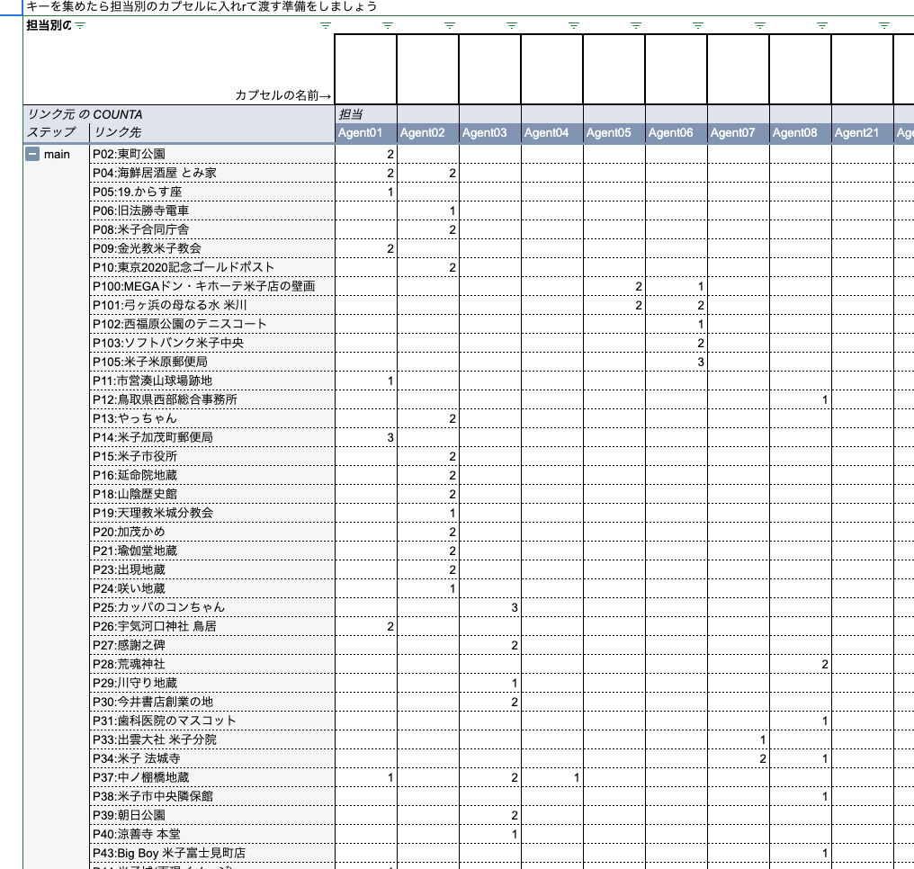
4．ポータルキー配布一覧
構築前に収集するキーの一覧です。
これを担当別にカプセルで配布できるように
割り振りを行っておきます。

